Slide 1
第6章 包含多个段的程序

Slide 2
第6章 包含多个段的程序
6.1 在代码段中使用数据
6.2 在代码段中使用栈
6.3 将数据、代码、栈放入不同的段

Slide 3
引言
问题：如果程序需要用其他空间来存放数据，可以使用哪里呢？
  第5章中，讲到说0:200～0:300是相对安全的，这里只有256个字节，若需要的空间超过256个字节该怎么办呢？

Slide 4
引言
对于使用多个段的问题：
  在一个段中存放数据、代码、栈；
  将数据、代码、栈放入不同的段中。

Slide 5
6.1 在代码段中使用数据
考虑这样一个问题，编程计算以下8个数据的和，结果存在ax 寄存器中：
0123H，0456H，0789H，0abcH，0defH，0fedH，0cbaH，0987H。
思路，程序开始是已经初始化数据到内存中，然后循环访存读数据进行累加。

Slide 6
6.1 在代码段中使用数据
程序6.1
assume cs:codesg
codesg segment
dw 0123h,0456h,0789h,0abch,0defh,0fedh,0cbah,0987h
mov bx,0
mov ax,0
mov cx,8
s: add ax,cs:[bx]
add bx,2
loop s
mov ax,4c00h
int 21h
codesg ends
end
dw（define word）：定义字型数据，数据间以逗号分隔。
可这8个数据在哪里呢？
段地址：在代码段中，可CS中得到。
偏移地址：分别为0, 2, 4, 6, 8, A, C, E。
它们的地址就是CS:0、CS:2、CS:4、CS:6、CS:8、CS:A、CS:C、CS:E。

Slide 7
6.1 在代码段中使用数据
程序分析：
  程序中用bx存放偏移地址，在循环中对bx加2递增指向要访问的数据，并进行累加。
  （1）在循环开始前，设置(bx)=0，cs:bx指向第一个数据所在的字单元。
  （2）每次循环中(bx)=(bx)+2，cs:bx指向下一个数据所在的字单元。

Slide 8
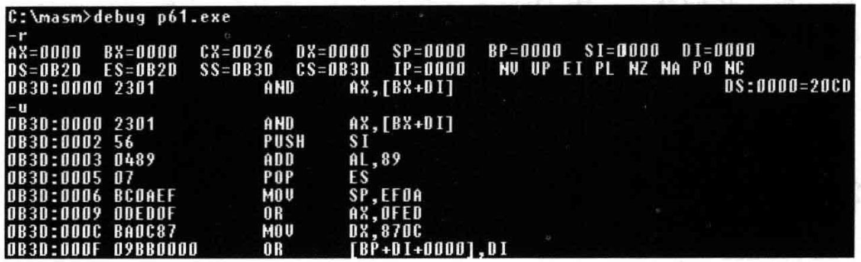
6.1 在代码段中使用数据
将程序6.1编译、连接为可执行文件p61.exe，先不要运行，我们用debug加载查看一下。

Slide 9
6.1 在代码段中使用数据
用 Debug加 载后，需要将 IP 设置为10h，从而使CS:IP指向程序中的第一条指令。然后再用T命令、P命令、或者是G 命令执行。
程序 6.1 编译成可执行文件后，在系统中直接运行可能会出现问题，因为程序的入口处不是我们所希望执行的指令。

Slide 10
6.1 在代码段中使用数据
如何让这个程序在编译后可以存系统中直接运行呢？
可以在源程序中指明程序入口，如程序6.2所示。

Slide 11
6.1 在代码段中使用数据
程序2
assume cs:codesg
codesg segment
dw 0123h,0456h,0789h,0abch,0defh,0fedh,0cbah,0987h
start: mov bx,0
mov ax,0
mov cx,8
s: add ax,cs:[bx]
add bx,2
loop s
mov ax,4c00h
int 21h
codesg ends
end start
在程序第一条指令前加上标号start，
且此标号在伪指令end的后面出现。
伪指令end的作用：
(1) 通知编译器程序结束外
(2) 通知编译器程序的入口位置。

Slide 12
6.1 在代码段中使用数据
可安排程序框架如下：
assume cs:code
code segment
:
数据
:
start:
:
:
代码
:
:
code ends
end start

Slide 13
6.2 在代码段中使用栈
完成下面的程序，利用栈，将程序中定义的数据逆序存放。
程序大致思路
assume cs:codesg
codesg segment
dw 0123h,0456h,0789h,0abch,0defh,0fedh,0cbah,0987h
?
code ends
end

Slide 14
6.2 在代码段中使用栈
程序的思路大致如下：
  程序运行时，数据存放在cs:0~cs:15这8个字单元。依次将这些字单元入栈，然后再依次出栈到这些字单元中，即可逆序存放。
  存在问题：首先要有一段可当作栈的内存空间。如前所述，这段空间应该由系统来分配。可在程序中通过定义数据来取得一段空间，然后将这段空间当作栈空间来用。

Slide 15
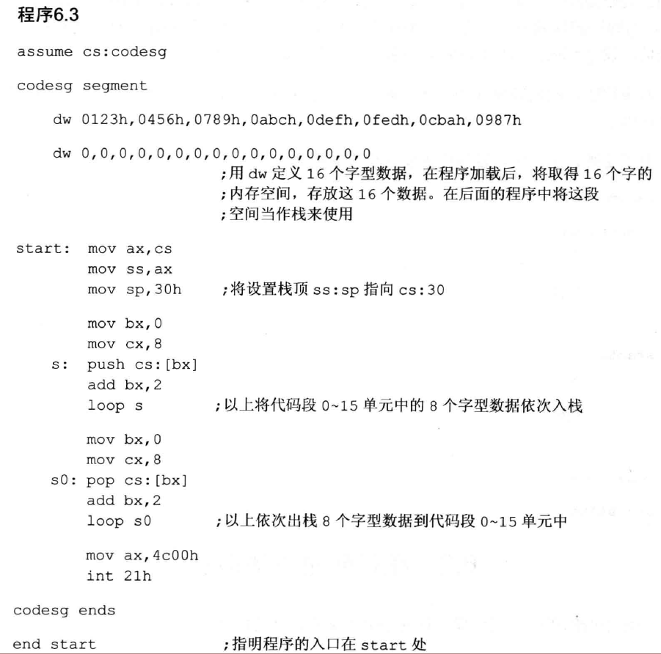
6.2 在代码段中使用栈
程序6.3源码

Slide 16
特别提示
检测点6.1（Page 129）
没有通过检测点，请不要向下学习！

Slide 17
6.3 将数据、代码、栈放入不同的段
将数据、栈和代码放于一个段中，存在问题：
  （1）把它们放到一个段中使程序显得混乱，不便于程序的设计和维护；
  （2）大程序中数据、栈和代码需要的空间可能超过段大小（8086CPU最大64KB）。
故应考虑用多个段来存放数据、代码和栈。

Slide 18
6.3 将数据、代码、栈放入不同的段
（1）怎么将数据、代码和栈放入不同的段呢？
类似于定义代码段，可定义多个段，如程序6.4（和程序6.3 功能相同）所示。

Slide 19
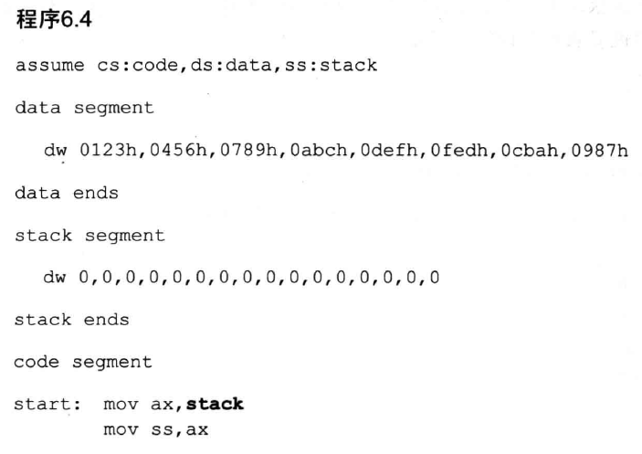
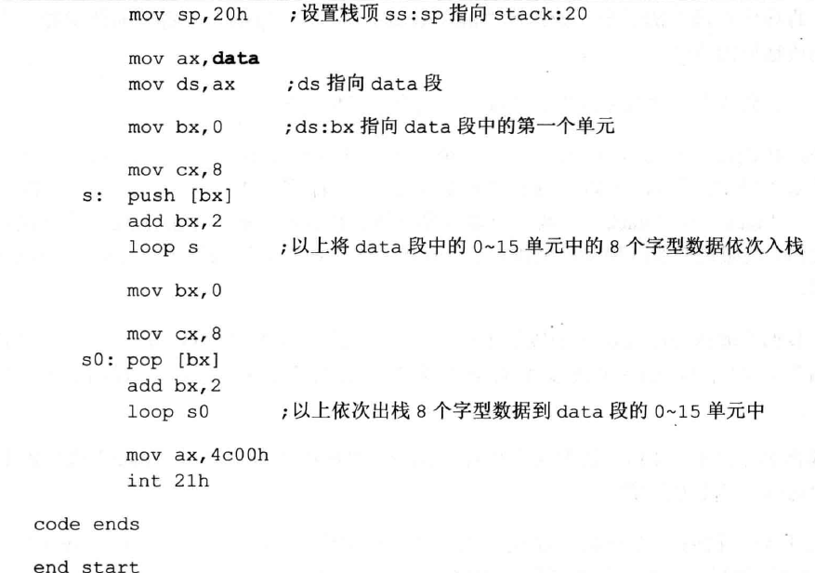
6.3 将数据、代码、栈放入不同的段
程序6.4
数据段
栈段

Slide 20
6.3 将数据、代码、栈放入不同的段
程序6.4 （续）

Slide 21
6.3 将数据、代码、栈放入不同的段
（2）段地址的应用
程序中“data”段中的数据“0abch”的地址为：data:6。如何将此数据送入bx中？
正确汇编指令： 错误汇编指令：
mov ax,data
mov ds,ax
mov bx,ds:[6]
mov ds,data
mov ax,ds:[6]
将data在编译器中相当于常数，8086CPU不允许mov ds, 常数

Slide 22
6.3 将数据、代码、栈放入不同的段
（3）“代码段”、“数据段”、“栈段”完全是我们的安排
  -1-. 定义了code、data、stack段，CPU知道了 “代码段”、“数据段”、“栈段”在哪里？
    答： No.

Slide 23
6.3 将数据、代码、栈放入不同的段
  -2- 伪指令“assume cs:code,ds:data,ss:stack”将cs、ds和ss分别和code、data、stack段相连。这样做了之后，CPU是否就会将 cs指向 code，ds 指向 data，ss 指向stack呢？
    答： No. assume 是由编译器执行的伪指令，CPU并不知道它们。我们不必深究 assume 的作用，只要知道需要用它将你定义的具有一定用途的段和相关的寄存器联系起来就可以了。

Slide 24
6.3 将数据、代码、栈放入不同的段
  -3- 若要CPU按照我们的安排行事，就要用机器指令控制它，源程序中的汇编指令是CPU要执行的内容。CPU如何知道去执行它们？
  答：“end start”说明了程序的入口，此入口将被写入.exe文件的描述信息，.exe被加载入内存后，CPU的CS:IP被设置指向这个入口，从而开始执行程序中的第一条指令。
  标号“start”在“code”段中，这样CPU就将code段中的内容当作指令来执行了。

Slide 25
6.3 将数据、代码、栈放入不同的段
我们在code段中，使用指令：
mov ax,stack
mov ss,ax
mov sp, 20
设置ss指向stack，设置ss:sp指向stack:20
CPU若要访问data段中的数据，则可用 ds 指向 data 段，用其他的寄存器（如：bx）来存放 data段中数据的偏移地址。

Slide 26
6.3 将数据、代码、栈放入不同的段
总之，CPU到底如何处理我们定义的段中的内容，当作指令执行，当作数据访问，还是当作栈空间，完全是靠程序中具体的汇编指令，和汇编指令对CS:IP、SS:SP、DS等寄存器的设置来决定的。

